Slide 1

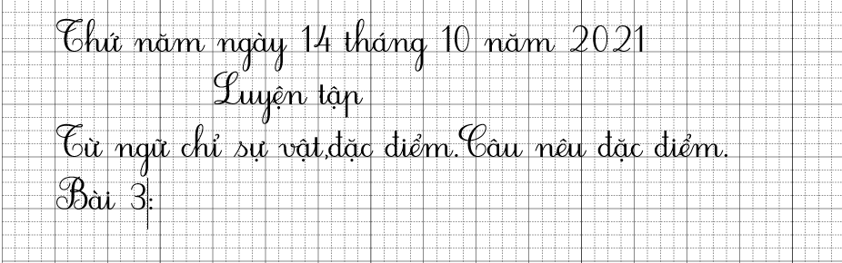


Slide 2


Đi học vui sao
Tuần 6
Bài
12
Danh sách học sinh
Luyện tập

Slide 3

MỤC TIÊU:
1
Phát triển vốn từ chỉ sự vật (đồ vật HS thường thấy ở trường.)
2
Đặt câu nêu đặc điểm của đồ vật.

Slide 4




ÔN BÀI CŨ

Slide 5


Nêu một số từ ngữ chỉ sự vật (hoạt động) ở trường học của em?
- Chỉ sự vật: Bảng tin, trống trường, cột cờ, máy tính, máy chiếu,…
- Chỉ hoạt động: giảng bài, đọc bài, viết bài, múa hát, …

Slide 6
Đặt một câu nêu hoạt động trong giờ ra chơi của trường em.
- Các bạn nam đang đá bóng dưới sân trường.

Slide 7



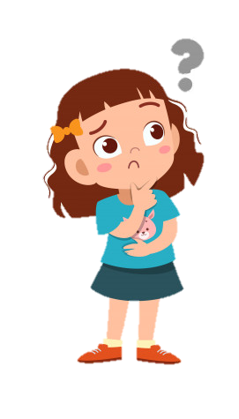

1
Giải câu đố để tìm từ ngữ chỉ sự vật.
Cái gì tích tắc ngày đêm,
Nhắc em đi ngủ, nhắc em học bài
Một anh chậm bước khoan thai,
Một anh chạy những bước dài thật nhanh?
(Là cái gì?)
Chiếc đồng hồ

Slide 8
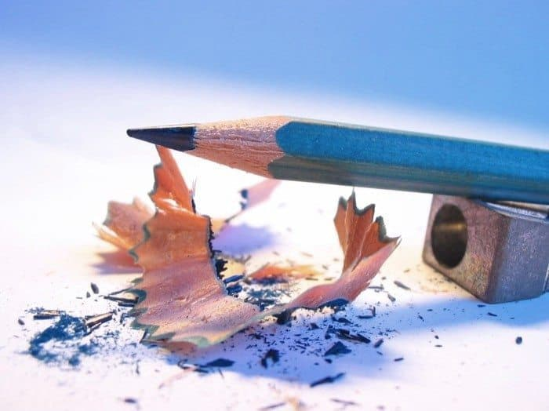
1
Giải câu đố để tìm từ ngữ chỉ sự vật.
b. Ruột dài từ mũi đến chân
Mũi mòn ruột cũng dần dần mòn theo.
(Là cái gì?)
Cái bút chì

Slide 9
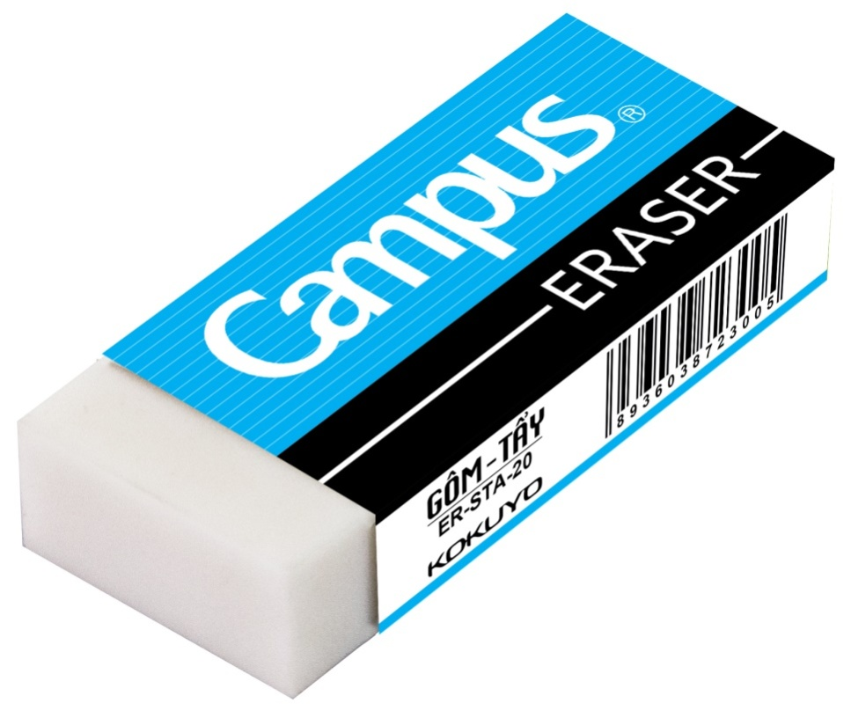
1
Giải câu đố để tìm từ ngữ chỉ sự vật.
c. Nhỏ như cái kẹo
Dẻo như bánh giầy
Học trò lâu nay
Vẫn dùng đến nó.
(Là cái gì?)
cục tẩy
(cục gôm)

Slide 10
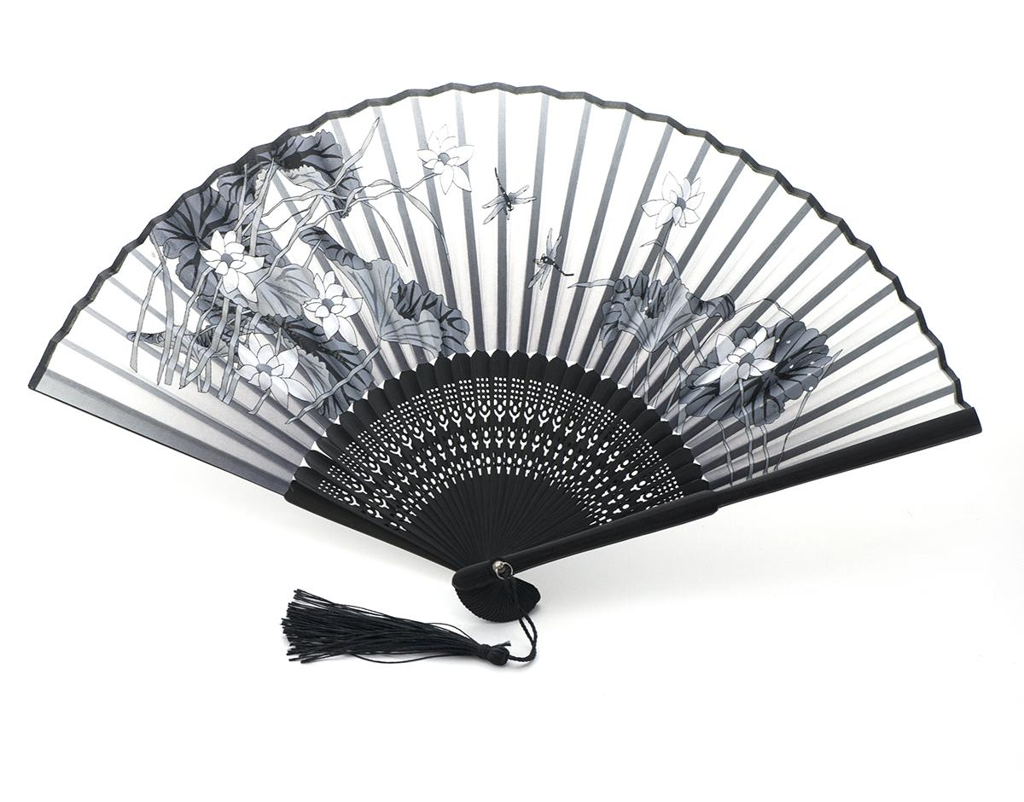
1
Giải câu đố để tìm từ ngữ chỉ sự vật.
Thân em xưa ở bụi tre. Mùa đông xếp lại mùa hè mở ra. Là cái gì?
quạt giấy

Slide 11
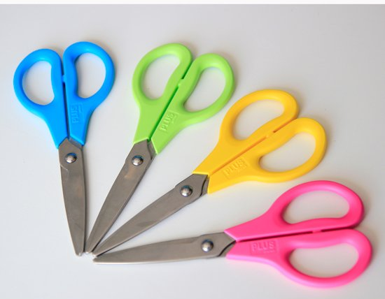
1
Giải câu đố để tìm từ ngữ chỉ sự vật.
Cái gì hai lưỡi không răng Mà nhai giấy vải băng băng lạ kì Là cái gì?
cái kéo

Slide 12


1
Giải câu đố để tìm từ ngữ chỉ sự vật.
Chiếc đồng hồ
Chiếc bút chì
Cục tẩy (cục gôm)
Các từ chỉ đồ vật

Slide 13
2
Tìm từ ngữ chỉ đặc điểm trong các câu đố trên.
M: chậm
khoan thai, dài, nhanh
dài
nhỏ, dẻo

Slide 14
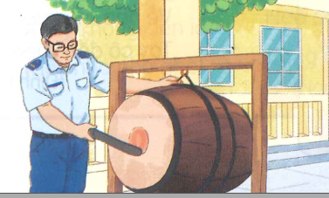

3
Đặt một câu nêu đặc điểm của đồ vật ở trường ,lớp.
Mẹo: Từ chỉ sự vật + từ chỉ đặc điểm.
M: Thân trống nâu bóng.

Slide 16






ONG NHỎ
VÀ MẬT HOA
BẮT ĐẦU

Slide 17





Câu 1: Đâu là từ chỉ sự vật?
A. quyển vở
B: chạy
C: màu đỏ
D. cao lớn

Slide 18
Câu 2: Đâu là từ chỉ hoạt động?
A. mẹ
B. hộp bút
C. rửa bát
D. thông minh

Slide 19
Câu 3: Đâu là từ chỉ đặc điểm?
A. hiền lành
B. hoa hồng
C. học
D. con mèo

Slide 20
Câu 4: Từ chỉ sự vật là các từ chỉ
A. người
B. vật
C. hoạt động
D. đáp án A và B

Slide 21
Câu 5: Từ chỉ đặc điểm là các từ chỉ...
A. màu sắc
B. hình dáng, kích thước
C. tính tình, phẩm chất
D. các đáp án trên đều đúng

Slide 22
Câu 6: Đâu là câu giới thiệu?
A. Bạn Huy là đội trưởng đội sao đỏ.
B. Mái tóc của bà em bạc trắng.
C. Thân hình của bác Xuân gầy gò, ốm yếu.
D. Mẹ dắt em đi chợ .

Slide 23
Câu 7: Đâu là câu nêu hoạt động?
A. Cái bàn này rất cao.
B. Mẹ tặng cho em một chiếc bút mực.
C. Bố em là công nhân.
D. Em Mai rất xinh.

Slide 24
Câu 8: Đâu là câu nêu đặc điểm?
A. Hai bạn đang chơi cầu lông.
B. Chúng em đang tập thể dục.
C. Chiếc cặp sách của em màu đỏ.
D. Cô giáo đang giảng bài.

Slide 25
Câu 9: Khi viết câu, ta cần chú ý điều gì?
A. Lùi vào 1 ô
B. Viết hoa ở đầu câu
D. Cuối câu có dấu chấm
C. Cả 3 đáp án trên

Slide 26



Dặn dò
Ôn tập cách đặt câu nêu đặc điểm của đồ vật .
Xem trước bài sau trang 47.

Slide 27

Tạm biệt và hẹn gặp lại
các con vào những tiết học sau!

